Slide 1
Metrologia por imagens: Automação de Coleta de Imagens em Sistemas Experimentais (01/03)
Prof. Felipe Walter Dafico Pfrimer
(pfrimer@utfpr.edu.br)

Slide 2
Agenda Aula – dia 1
Problema experimental e motivação
Demonstração de sistema automatizado
Pipeline de aquisição de imagens (exemplo)
Robustez do sistema (introdução à VM como extensão)
Acesso remoto (SSH)
Exploração inicial do ambiente Linux
Encerramento e preparação para próxima aula

Slide 3
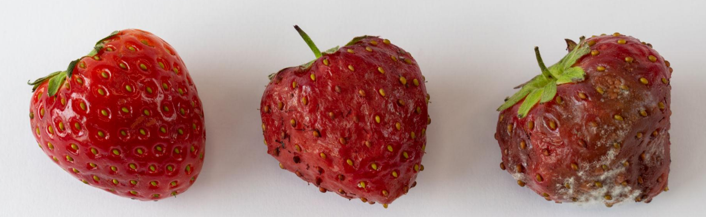
Problema experimental e motivação
Problema exemplo:
Avaliar o efeito de filmes comestíveis em morangos ao longo do tempo, sem alterar o ambiente experimental
Como vocês fariam essa avaliação de forma simples e reprodutível?

Slide 4
Como normalmente é feito a avaliação do filme comestível
Setup experimental
Grupo de teste e grupo de controle
Estufa com temperatura, umidade e gases controlados
Medição
Avaliação visual periódica do pesquisador
Preenchimento de formulário qualitativo
Quais problemas podem afetar a confiabilidade dos resultados?

Slide 5
Quais problemas podem afetar a confiabilidade dos resultados?
Isso é confiável?
Duas pessoas dariam o mesmo resultado?
E se a iluminação mudar?
E se esquecer um dia?
Outros problemas?

Slide 6
O que poderia melhorar a confiabilidade da medição?
O que vocês sugerem?

Slide 7
Automação
Executar tarefas sem intervenção humana
Padronizar a coleta de dados
Aumentar a repetibilidade dos resultados

Slide 8
Exemplo de aplicação em funcionamento
Sistema VM – Raspberry pi para coleta de imagens
Vamos para a bancada!

Slide 9
Enviando comandos para o Raspberry Pi
Abram o browser e me acompanhem
Comandos:
10.1.96.14:5001/generate_file
10.1.96.14:5001/download_file
10.1.96.14:5001/getdata
10.1.96.14:5001/ligar_luz
10.1.96.14:5001/adc_local

Slide 10
Iniciando uma medição
Observem durante a execução:
Como o sistema precisa de pouca intervenção humana
As medidas são periódicas
Melhores condições de padronização
Maior repetibilidade dos resultados

Slide 11
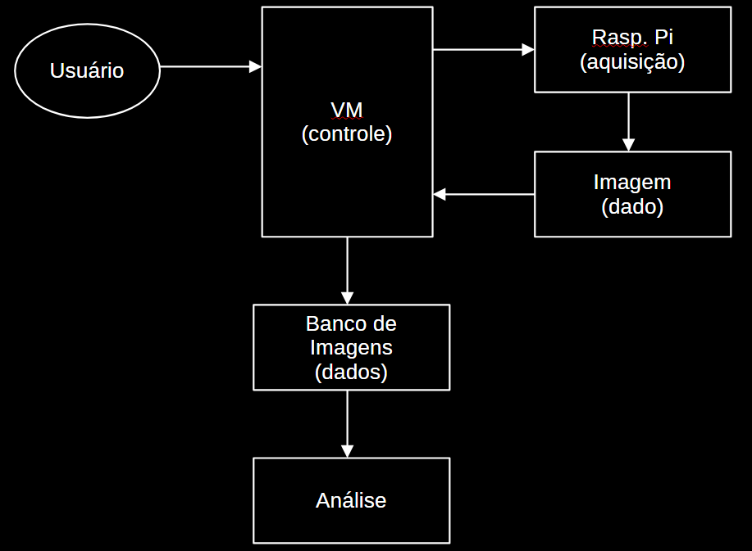
Pipeline de aquisição de imagens (exemplo)
Desenvolvimento De Um Sistema Automatizado De Captura De Imagens E Dados Ambientais Para Experimentos Científicos
Alceno Oliveira Dos Santos Junior
Nyana Godoi Carpenedo

Slide 12
Robustez do sistema (introdução à VM como extensão)
VM – Virtual Machine: Centro de controle do sistema
Execução contínua e automática
Proteção contra falhas (energia, hardware)
Armazenamento confiável dos dados

Slide 13
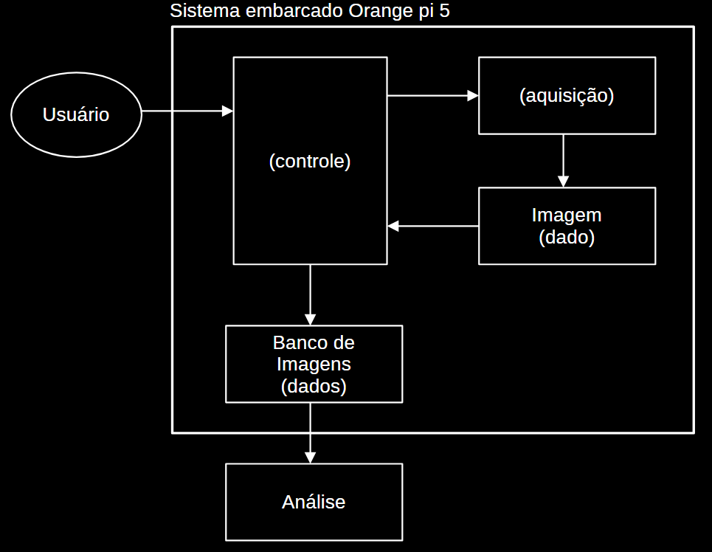
O que iremos implementar até a terceira aula

Slide 14
O que vocês precisam para acompanhar
Sistema embarcado (visão geral)
Linux (uso básico)
Acesso remoto (SSH)
Terminal (Bash)
Automação a nível de sistema (systemd)
Script em Python

Slide 15
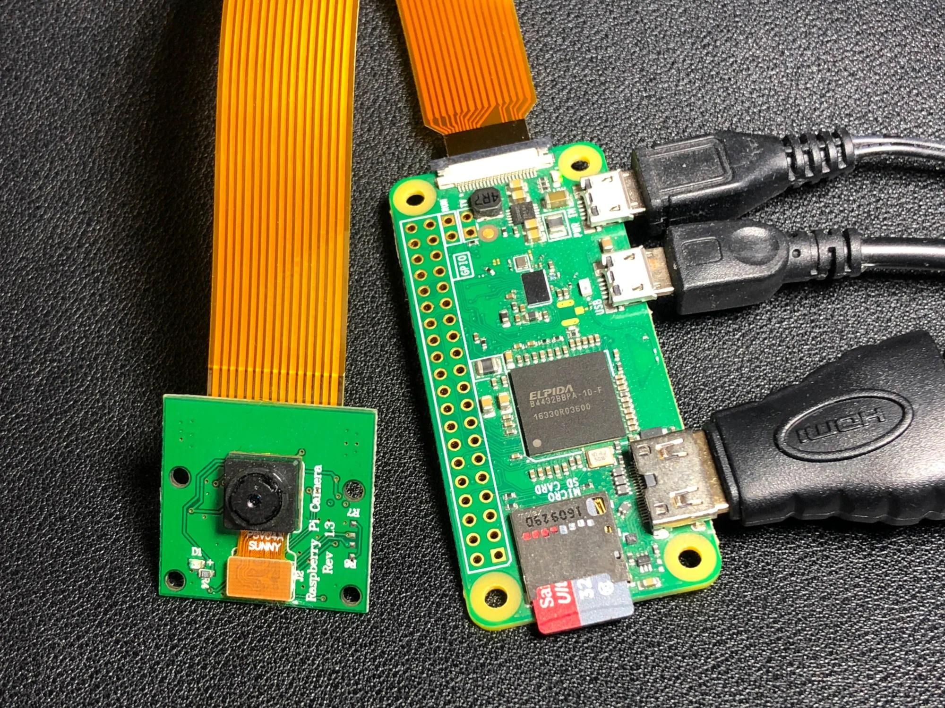
Sistema embarcado (visão geral)
Sistema computacional dedicado a uma tarefa específica
Interage com o mundo físico (sensores/atuadores)
Executa software de forma automática
Exemplo: Raspberry / Orange Pi controlando a aquisição de imagens

Slide 16
Linux
Núcleo do sistema operacional usado no Raspberry/Orange Pi (kernel)
Permite acesso remoto (SSH)
Executa scripts e comandos no terminal
Base para automação do sistema

Slide 17
SSH - Secure Shell
Acesso remoto ao Orange Pi
Permite controlar o sistema à distância
Executa comandos como se estivesse no dispositivo
Acessado via terminal

Slide 18
Terminal
Interface para executar comandos
Permite navegar e manipular arquivos
Executa scripts e programas
Principal forma de interação com o sistema
Pode usar o interpretador Bash (Bourne Again SHell)

Slide 19
systemd
Sistema de gerenciamento de serviços
Permite executar programas automaticamente
Pode iniciar tarefas ao ligar o sistema
Usado para automatizar a coleta de dados

Slide 20
Resumo
SSH acessa → terminal → scripts → systemd automatiza

Slide 21
Comandos básicos de terminal github.com/fpfrimer/aulas_metrologia_por_imagem
Prática
Logar no Orange Pi
Seguir os comandos indicados pelo docente

Slide 22
Próxima aula
Automação simples com o systemd

